Slide 1
Муниципальное Бюджетное дошкольное образовательное учреждение Большеремонтненский детский сад «Солнышко»
Интернет- портфолио воспитателя
Лысенко Ольги Васильевны

Slide 2
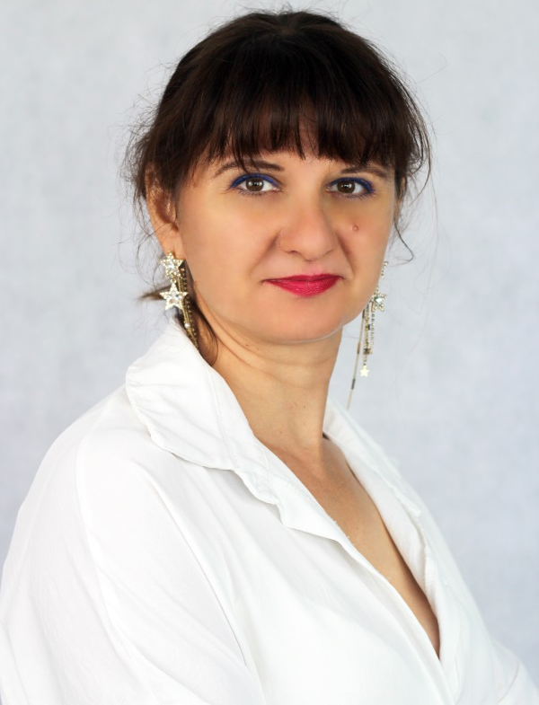
Педагогическое кредо
Быть воспитателем – это призвание.
Это значит, хотеть и уметь снова и снова
проживать детство с каждым ребенком,
видеть мир его глазами,
удивляться и познавать вместе с ним,
быть не заметным,
когда воспитанник занят своим делом,
и незаменимым, когда ему нужна помощь и поддержка.

Slide 3
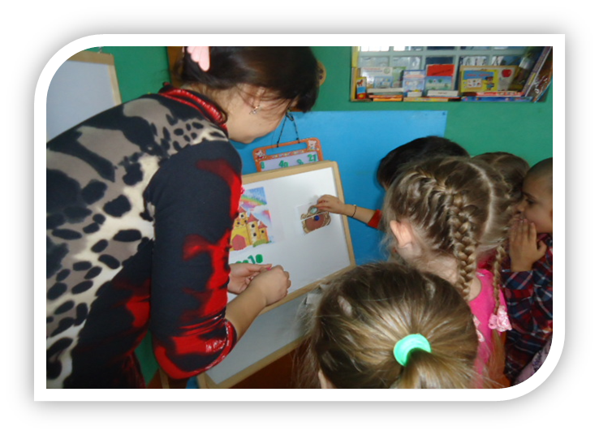
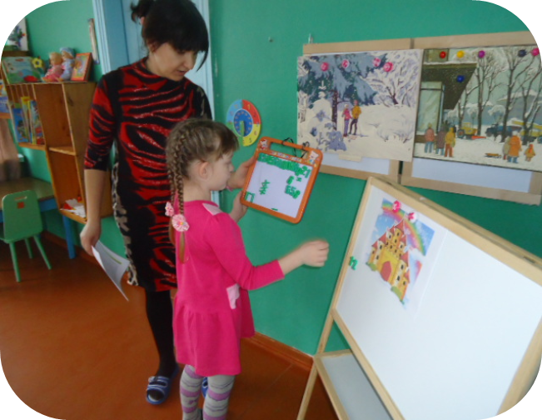
Педагогический стаж 5 лет

Slide 4
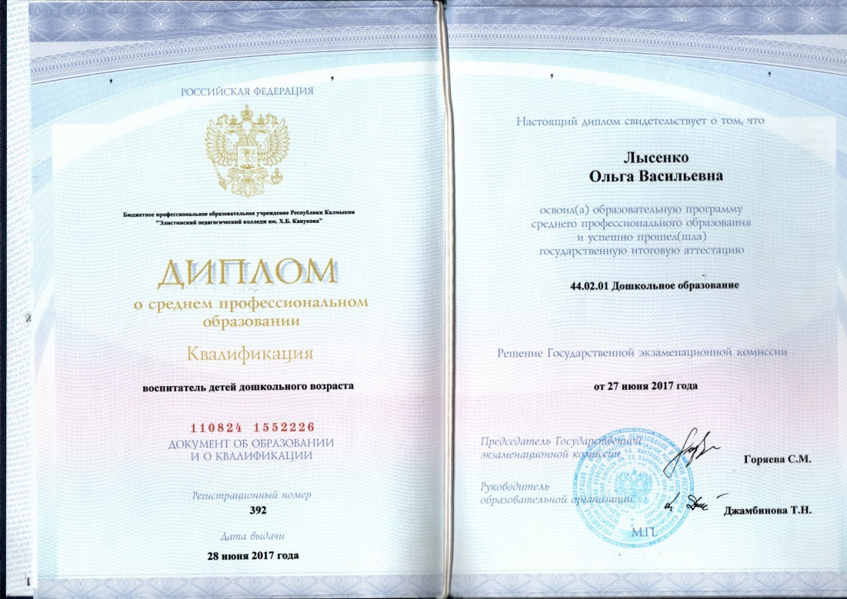
Образование
Среднее –профессиональное
Воспитатель детей дошкольного возраста

Slide 5
Дополнительное бразование Федеральное государственное бюджетное образовательное учреждение высшего образования «Калмыцкий государственный университет имени Б.Б. Городовикова» « Государственное и муниципальное управление»

Slide 6
В МБДОУ Большеремонтненский д/с «Солнышко» работаю с 2014 года (помощником воспитателя)
С 2017 года переведена на воспитателя.
В своей работе я считаю
что Воспитатель – это даже не профессия,
а настоящее призвание.

Slide 7
Важную роль в выборе моей профессии
Сыграла заведующая нашим детским садом,
Цебулевская Ольга Владимировна,
Именно она пригласила меня на работу, но с условием, что я получу диплом воспитателя.
Я согласилась. Поступила и окончила Элистинский педагогический колледж им Х.Б. Канукова.

Slide 8
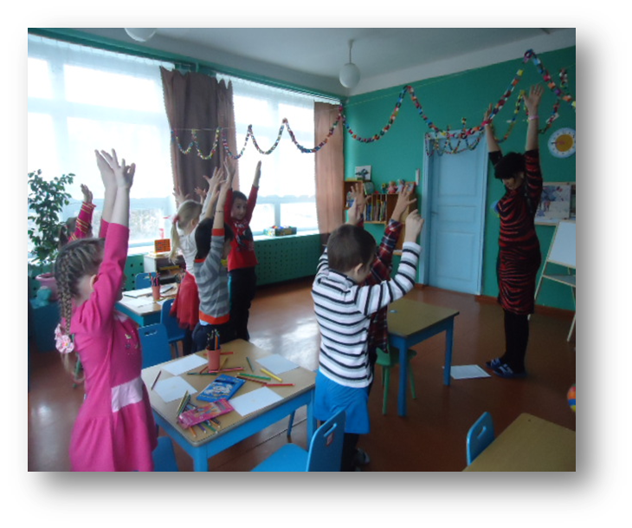
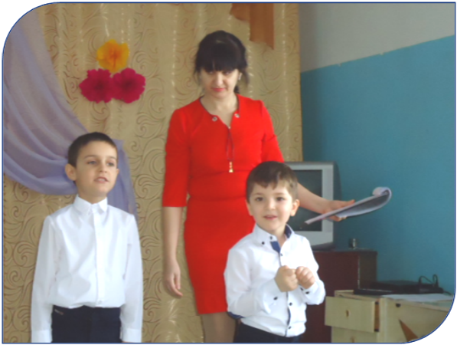
Для меня воспитатель- это прежде всего
человек, который с любовью
и пониманием передает частичку своих чувств, знаний,
умений, жизненного опыта тем, кого он обучает.

Slide 9
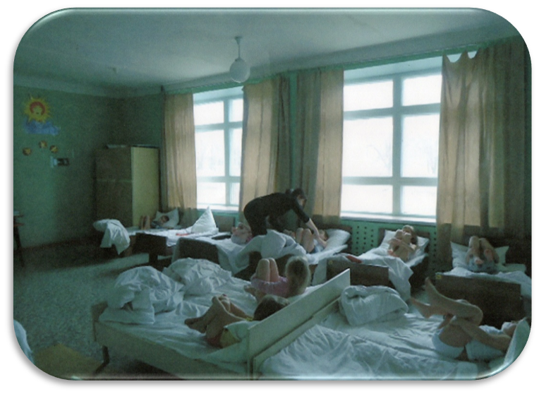
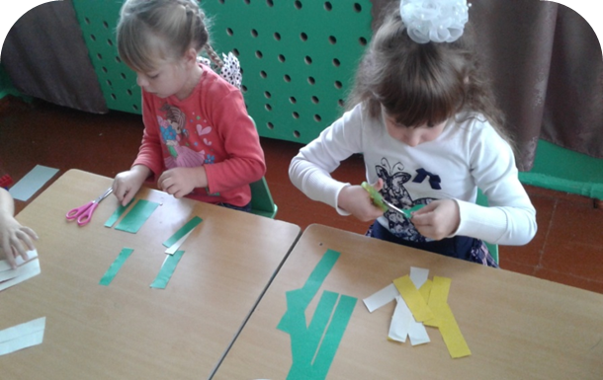
СПАСИБО ЗА ВНИМАНИЕ!!!

